Slide 1

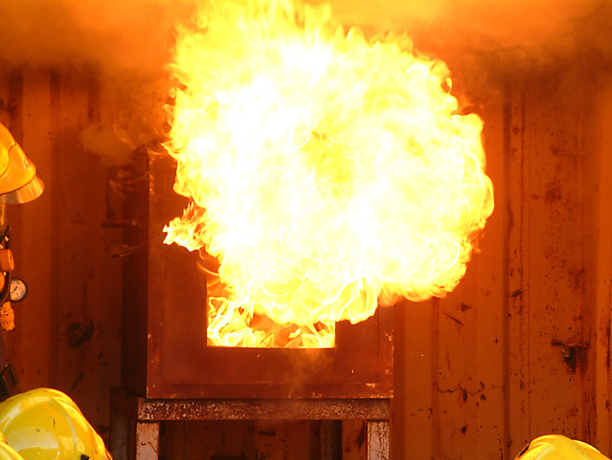
Tűzvédelmi megelőző ismeretek

Slide 2
Mire figyeljünk?
Bárhol járunk, tájékozódjunk a vészkijáratokat illetően
Ha van lift győződjünk meg, hogy tűz esetén használható-e
Többszintes épületek esetében, a lift használata mellett, keressük meg a menekülés céljára használható lépcsőházakat is
Lehetőleg kerüljük az olyan helyeket/épületeket, ahol „számolatlanul” engedik be az embereket, tömeg van és kevés/szűk vészkijárat áll csak rendelkezésre
Sajátítsuk el a tűzoltó készülék használatát
Tűzriadó gyakorlaton mindenkinek állampolgári kötelessége részt venni. A tűzmegelőzés fontos része, hogy gyakoroljuk az épületek szervezett, gyors elhagyását. Kérünk mindenkit, komolyan kezelje a gyakorlatokon való részvételt.
Tűz esetén, ha el kell hagynunk az épületet, valamilyen ronggyal , ruhánkkal takarjuk (lehetőség szerint nedvesítsük be) el a szánkat és próbáljunk ezen keresztül lélegezni, így nagyobb eséllyel épségben (füstmérgezés kockázatát csökkentve) tudunk kimenekülni

Slide 3
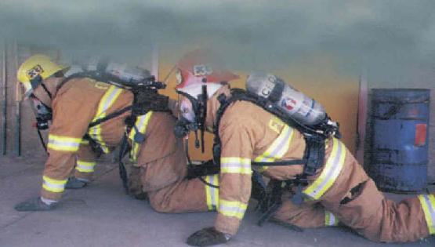
Tűz esetén a füst először a helyiségek felső részét foglalja el és fokozatosan tölti ki a teret, de a padozat közelében marad egy réteg, ahol lehajolva, mászva tájékozódni lehet. Egy lakástűznél előnyösebb lehet ezt a menekülési formát választani. Tömegben természetesen soha ne guggolva ill. négykézláb.

Slide 4
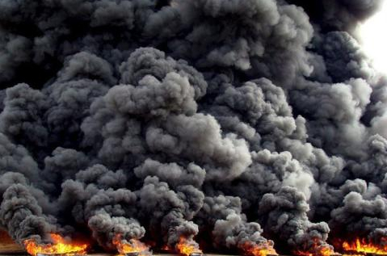
Égéstermékek I.
Füst: egy égéstermék rendszer, amely a gázcsere felhajtóerejének következtében szállítja a tökéletlen és a tökéletes égés termékeit (a füst 10⁻⁵ – 10⁻⁸ mm átmérőjű szilárd részecskéket is tartalmaz).
Égési gáz: A füst zárt fázisa, a füstgáz, legtöbbször vízgőzből és széndioxidból áll. Az összetételt az éghető anyag vegyi összetétele határozza meg. Csak olyan fajta és mennyiségű gázok keletkezhetnek, amelyek az anyagok összetételére jellemzőek. Az éghető tárgyból elszálló gomolyag legtöbb esetben ködből (gőzből) és füstből álló keverék. A füst hiánya a tökéletesen égő anyagokra lehet utaló jel, tehát jó oxigén-ellátásra és gyors tűzterjedésre figyelmeztet.

Slide 5
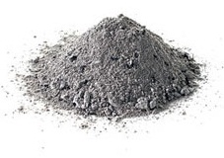
Égéstermékek II.
Korom: Nagyon finom, mélyfekete, víztaszító por, amely grafitszerű szénkristályokból áll. A koromképződés annál erősebb, minél gazdagabb szénben az éghető anyag, s minél tökéletlenebb az égés.
Pehelykorom: nagyon veszélyes, mert sokáig izzik, és ezért szikraszórással hozzájárulhat újabb tüzek keletkezéséhez.
Hamu: az éghető anyagok tökéletes (teljes) elégésekor visszamaradó, nem éghető, szilárd alkotórészek összessége.

Slide 6
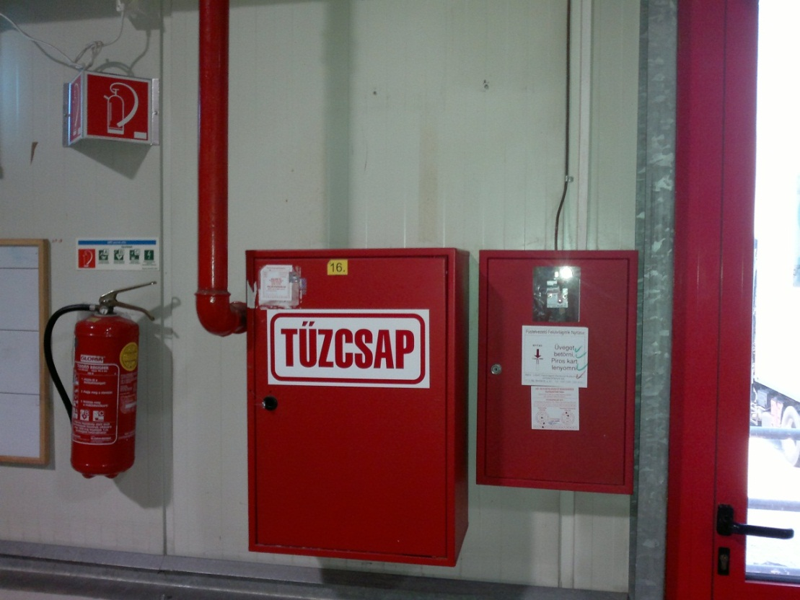
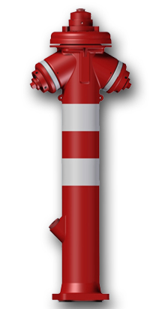
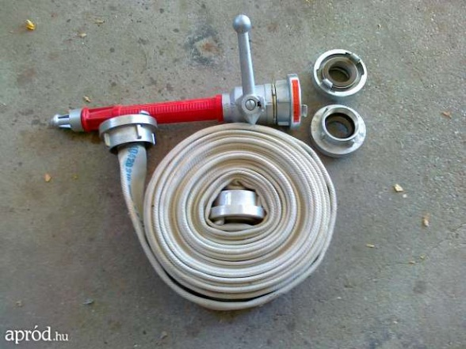
Tűzvédelem tárgyi eszközei
Fali tűzcsap
Föld feletti tűzcsap
Tűzoltó tömlő

Slide 7
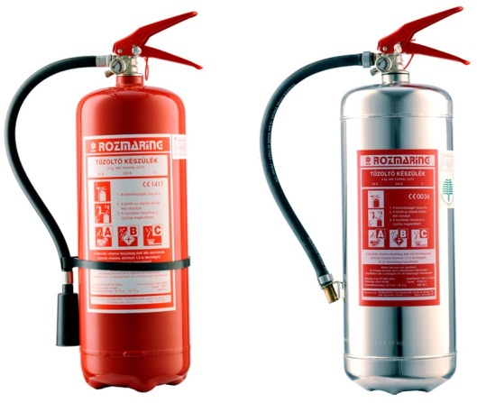
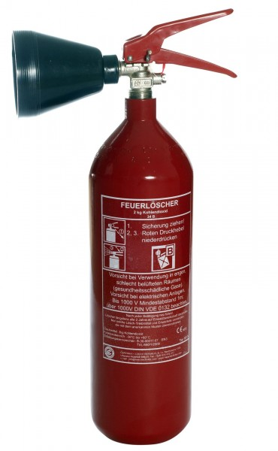
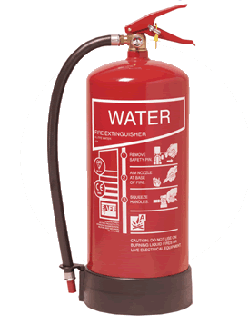
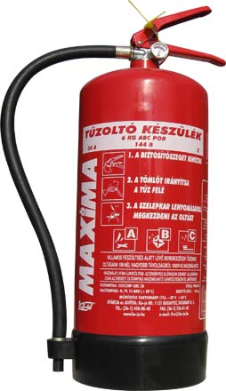
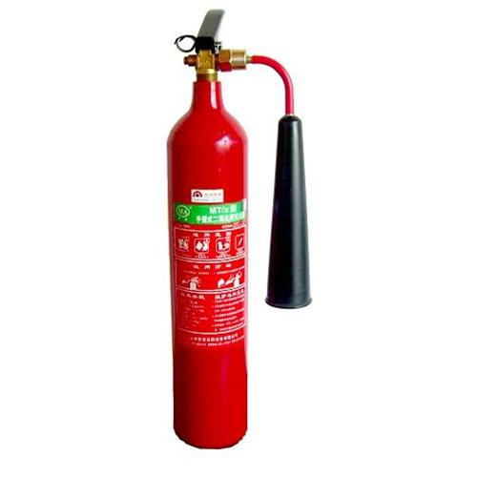
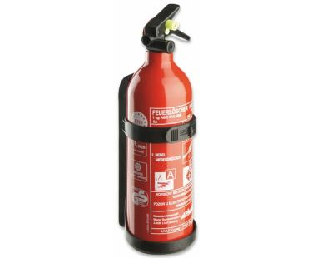
Tűzoltó készülék típusok

Slide 8
Mit, mivel olthatunk?

Slide 9
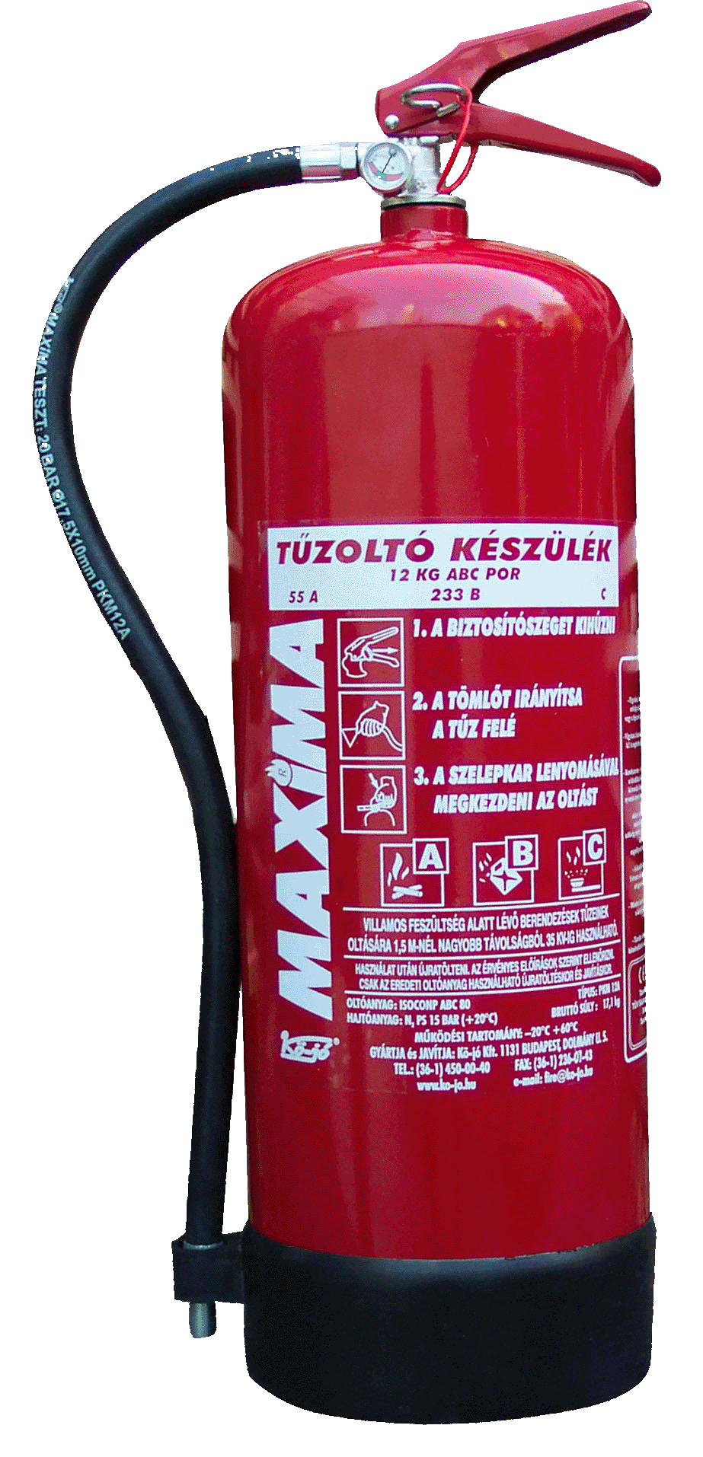
6 kg-os ABC porral oltó készülék
HASZNÁLATA:
Rázzuk össze a készüléket, hogy a por felkeveredjen benne!
Távolítsuk el a biztosító szeget!
Lehajolva vagy guggolva közelítsük meg a tüzet, közben néhány kisebbet magunk elé lőve csökkenthetjük a testünket érő hőterhelést
Irányítsuk a sugárcsövet a tűzfészekre és szakaszosan kezdjük meg az oltást!
Figyelem! Az eloltott tűz bármikor újra belobbanhat!

Slide 10
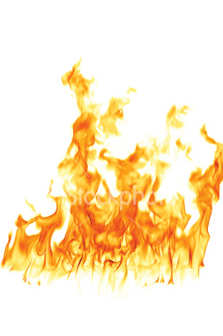
Az égés fő elemei
Éghető anyag
Oxigén
Gyulladási hőmérséklet

Slide 11
Oltóhatások I.
Olyan feltételek létrehozása, amely megakadályozza, illetve gátolja az égést és feltételeinek kialakulását. A gyakorlatban a tűzoltást az oltóanyagok oltóhatásaival valósítjuk meg. Minden oltóanyagnak van egy fő oltóhatása, amely a legnagyobb százalékban vesz részt az oltásban. A fő oltóhatásoknak vannak mellék oltóhatásaik, amelyek kisebb százalékban vesznek részt az oltásban.
Hűtő fő oltóhatás
Az égő anyag lehűtéséhez szükséges úgy, hogy a tűz fészkében és annak környezetében a hőmérsékletet az égő anyag gyulladáspontja alá csökkentsük, illetve megelőzzük, hogy ezt az értéket elérje (gyors hűtést érzékeny anyagok esetében nem szabad alkalmazni, mert a – kazánok fala, épületszerkezetek, teherhordó épületszerkezetek repedése, törése, épületomlás, szilárdság változás történhet, ha azokat erősen felizzott, felmelegedett állapotukban egyenetlenül hirtelen lehűtjük.)
Mellék oltóhatásai: párolgási, szublimációs, bomlási, kiegyenlítő, ill. gátló hatás

Slide 12
Oltóhatások II.
Fojtó fő oltóhatás
Az oltóanyag gőz, gáz, köd vagy porfelhőként, vagy annak rétegeként elzárja az égési fészket, illetve az éghető anyagot, a levegőtől.
Mellék oltóhatásai: kiszorító, elválasztó, takaró, és emulgeáló hatás
Inhibíciós fő oltóhatás
Az inhibíciós oltóhatás akkor jelentkezik, ha az oltóanyag az égés láncolatába beépülve azt megszakítja, ezáltal a lánggal való égést megszűnteti, másképpen fogalmazva az oltóanyag hatására a tűz fészkében olyan gőzök képződnek, amelyek az égési reakció láncolatát felbontják (a halon gázok fő oltóhatása és az oltóporokat is jellemzi).
Mellék oltóhatásai: homogén (pl. halon) és heterogén (pl. oltóporok) inhibíciós mellék oltóhatás

Slide 13
A háztartás tűzveszélyei
Az ún. spotlámpák igen magas hőt termelnek működésük közben. Ügyeljünk rá, hogy éghető anyag ne érjen hozzájuk; sugárzott hője képes a közelben lévő anyagokat meggyújtani!
Az elektromos hősugárzót, valamint a gázzal működő fűtőberendezést úgy helyezzük el a lakótérben, hogy ahhoz éghető anyag ne érjen, attól kellő tűztávolságban legyen.
A cigarettázás is veszélyforrás otthonunkban. Lehetőség szerint ne dohányozzunk a lakásban.
Kandalló vagy cserépkályha környezetében ne tároljuk könnyen éghető tárgyakat, mert a kipattanó szikra tüzet okozhat.
Ügyeljünk arra, hogy éghető folyadékot se tároljunk a közelükben. Az éghető folyadékok (benzin, lakkhígító, körömlakklemosó, etanol, sebbenzin stb.) szobahőmérsékleten is könnyen párolognak, és ezek gőze gyúlékony. Ezeket a gőzöket egy szikra könnyen lángra lobbanthatja.

Slide 14
A háztartás tűzveszélyei
Nagyon fontos, hogy fűtőberendezésen NE szárítsunk ruhát. A használatban lévő gázkonvektor burkolata olyan magas hőmérsékletet is elérhet, amely a ráterített szárítandó ruhát meggyújthatja. A vasalót is fokozott figyelemmel használjuk! Ne hagyjuk a ruhaneműn huzamosabb ideig.
Előfordulhat, hogy háztartási gépünk működése során rendellenességet tapasztalunk. Az elektromos hálózatra kapcsolt készülékek esetében a mechanikai és az elektromos meghibásodás is tűzhöz vezethet. Az ilyen készüléket ne használjuk tovább, az elektromos hálózatról válasszuk le és hívjunk szerelőt.
Fontos, hogy csak jó minőségű hosszabbítót és elosztót használjunk. Annak kiválasztásakor vegyük figyelembe, hogy milyen teljesítményű készüléket kívánunk működtetni róla. Egy nagyobb teljesítményű elektromos berendezés használatakor a nem megfelelő teljesítményű hosszabbító felmelegedhet és tüzet okozhat. Elosztót nem szerencsés elosztóval toldani, ilyen célra használjunk hosszabbítót.
Karácsonykor fokozott figyelemmel gyújtsunk mécsest, gyertyát a karácsonyfa közelében. A kiszáradt fa nagyon könnyen lángra kap és a tűz pillanatokon belül szétterjed a környezetére. Gyertyát, csillagszórót csak felügyelet mellett használjunk.

Slide 15
A háztartás tűzveszélyei
Egyre több műanyag alapú használati tárgy
Bútorkárpit, függöny stb.
A függönyök már csak anyaguk, és elhelyezkedésük miatt is könnyen lángra kapnak, hiszen a tűz legkönnyebben felfelé terjed.
Ügyeljünk rá, hogy a függöny ne kerüljön gyertya, mécses vagy akár adventi koszorú közelébe,
figyeljünk arra is, hogy egy esetleges huzat ne mozgassa a nyílt láng felé a függönyünket.
A tűz a függönyön gyorsan terjed, hőfoka emelkedik, így más anyagokat is pillanatok alatt lángra lobbanthat, amelyet fojtó füst kísér. Ugyanez vonatkozik az éjjeli lámpára terített sötétítő textíliákra. A lámpában lévő izzószál által fejlesztett hő elegendő lehet annak meggyújtásához.

Slide 16
Elsősegély:
Sérült, vagy hirtelen megbetegedett embertársunknak a szakellátó kiérkezéséig nyújtott azonnali segítség
Szükséges telefonszámok:
Mentők 104
Tűzoltóság 105
Rendőrség 107

Slide 17









A veszélyes anyagokat jelölő új szimbólumrendszer – GHS piktogramok
Egészségre veszélyes
Gázok
Irritáló, toxikus
Környezetre veszélyes
Maró anyagok
Oxidáló
Robbanóanyag, tűz-,
robbanásveszély
Toxikus
Tűzveszélyes

